Slide 1
#BRNE
Banque de ressources numériques pour l'Ecole
cycle 3 – focus Mathématiques
Mathématiques et numérique
Mercredi 30 janvier 2020

Slide 2
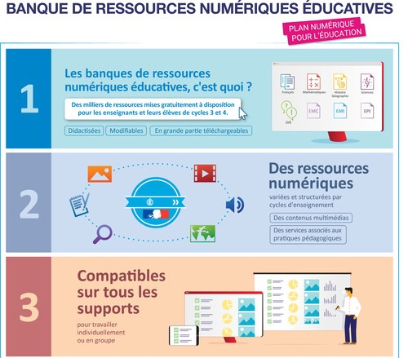
https://eduscol.education.fr/cid105596/banque-de-ressources-numeriques-pour-l-ecole-brnedu-cycles-3-et-4.html

Slide 3
BRNE MATHÉMATIQUES
CM1-CM2-6ème
Une plateforme :
NetÉduc Cloud
https://www.neteduc-cloud.fr
3 éditeurs :

Slide 4
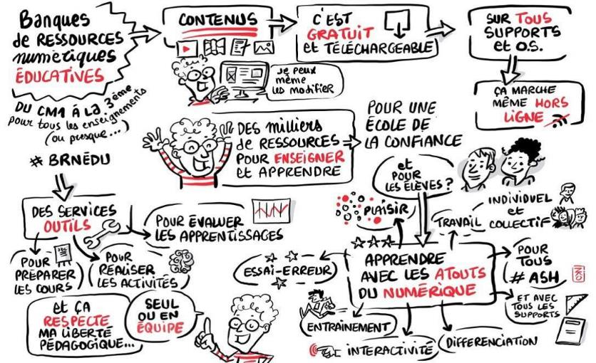

Banque de ressources numériques pour l'Ecole (#BRNEDU) - cycles 3 et 4

Slide 5

Banque de ressources numériques pour l'Ecole (#BRNEDU) - cycles 3 et 4

Slide 6
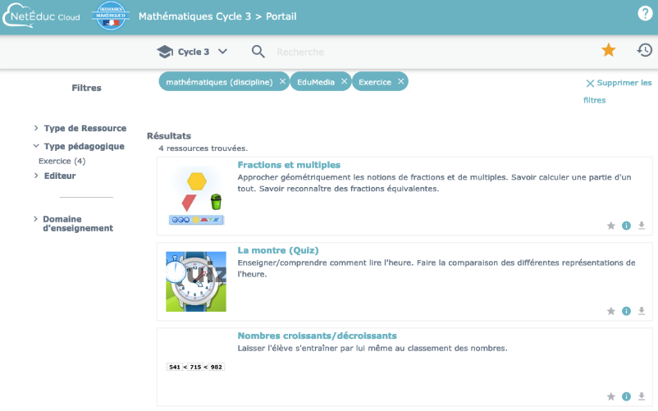
https://www.neteduc-cloud.fr/ressourcesHtml/Editeurs/Edumedia/194-fr/194-fr.html

Slide 7
https://www.neteduc-cloud.fr/ressourcesHtml/Editeurs/Cabrilog/index.html?clmc=activites%2F6e-29-rangement%2Factivity%2FG11E-Rangement-6.clmc

Slide 8
https://www.neteduc-cloud.fr/Parcours/VisualisationParcours/59fb1a687a63a607802424c5

Slide 9
Cet espace rassemble des scénarios pédagogiques réalisés par les académies avec les banques de ressources numériques.

